Slide 1
Belajar perangkat keras
Oleh ms shinthia

Slide 2
Apa itu komputer ?

Slide 3
Komputer
Sebuah alat yang terdiri dari beberapa komponen yang dapat mengolah, menyimpan, membuat dan menghapus data

Slide 4
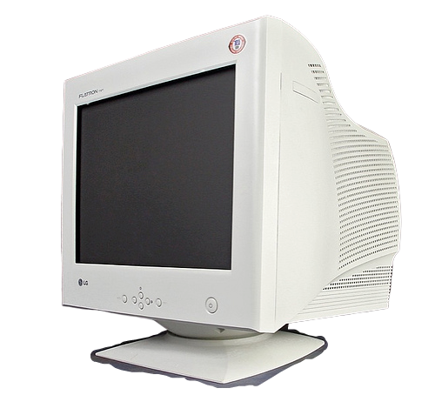
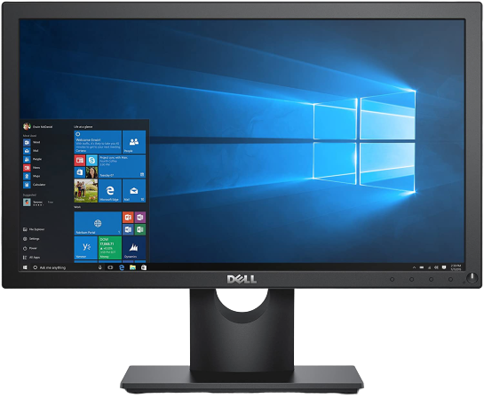
Benda apakah ini?
Monitor Jaman Dahulu
Monitor Jaman Sekarang

Slide 5
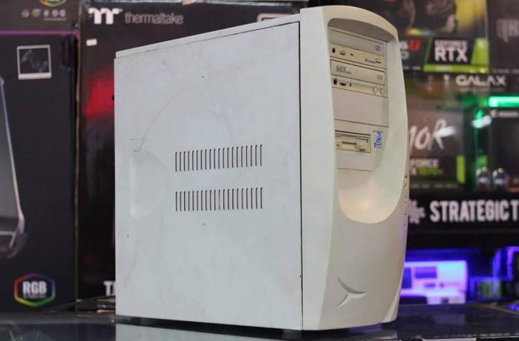
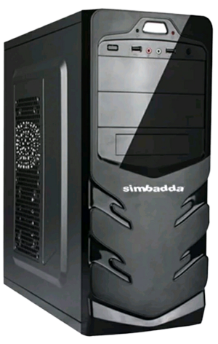
Benda apakah ini?
Kotak CPU Jaman Dahulu
Kotak CPU Jaman Sekarang

Slide 6
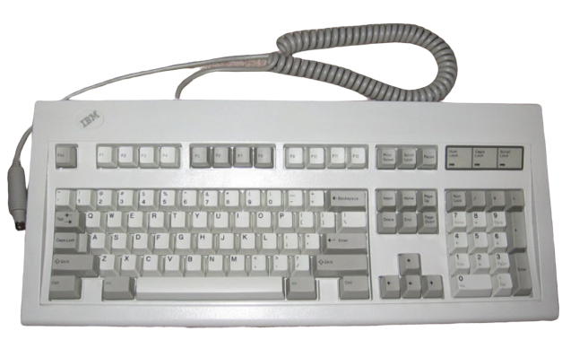
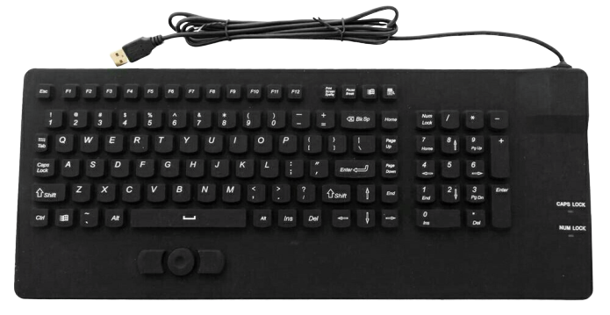
Benda apakah ini?
Keyboard Jaman Dahulu
Keyboard Jaman Sekarang

Slide 7
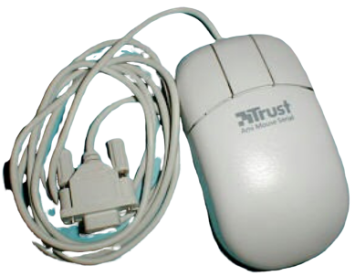
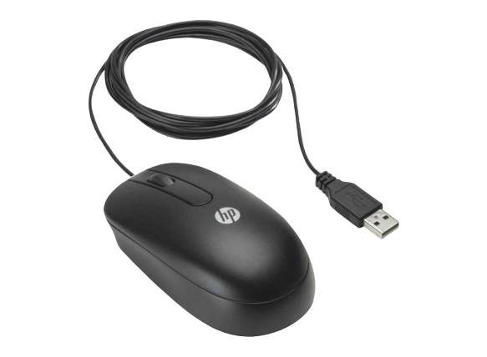
Benda apakah ini?
Mouse Jaman Dahulu
Mouse Jaman Sekarang

Slide 8
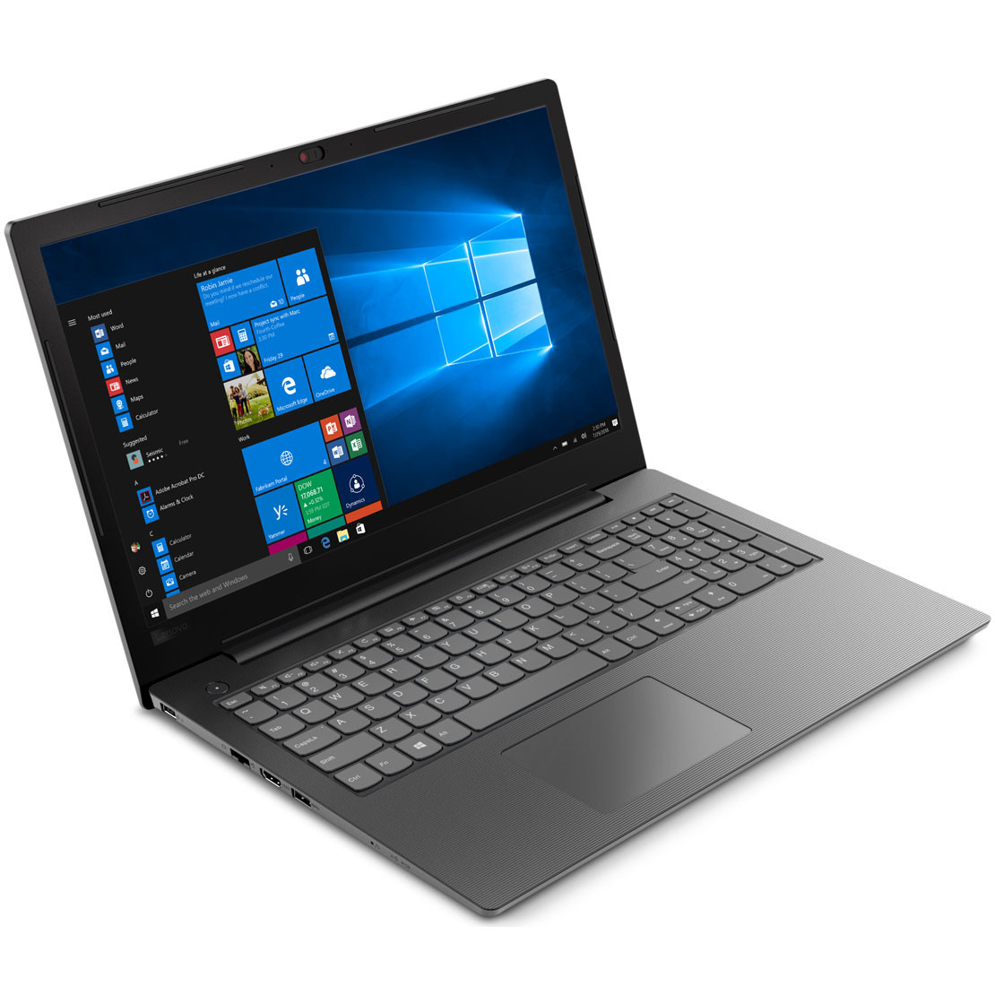
Benda apakah ini?
LAPTOP

Slide 9
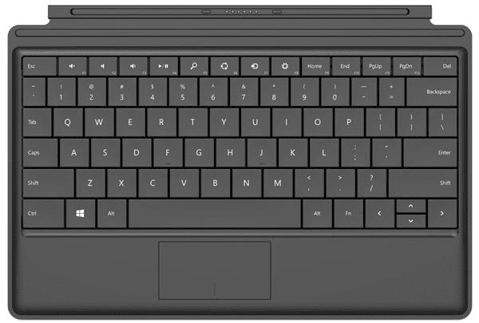
Keyboard pada
LAPTOP
Mouse pada
LAPTOP

Slide 10
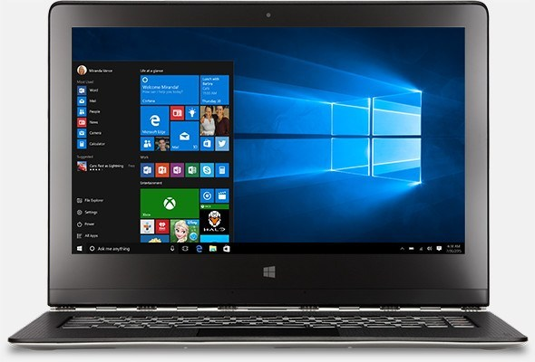
Monitor pada
LAPTOP

Slide 11



Komponen mana yang berfungsi untuk mengarahkan kursor?

Slide 12
Mouse

Slide 13
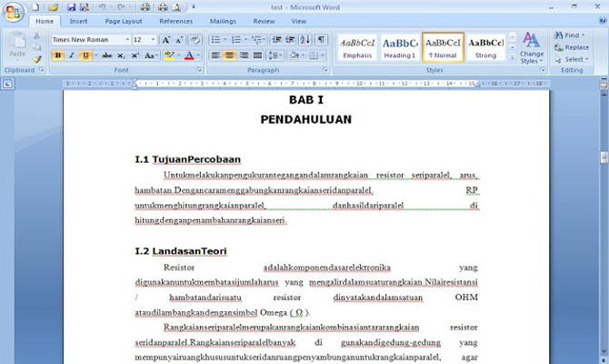
Komponen mana yang berfungsi untuk memasukkan angka dan huruf pada layar monitor?

Slide 14
keyboard

Slide 15
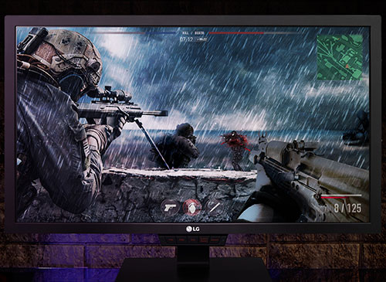
Komponen mana yang berfungsi untuk menampilkan gambar, tulisan atau video?

Slide 16
Monitor

Slide 17
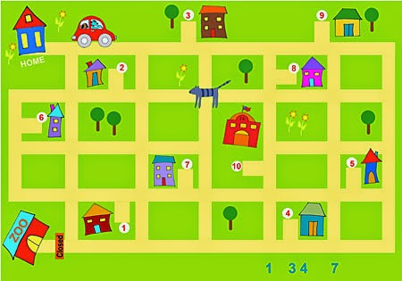
Bagaimana caranya ?
3
8
10
5
4
ZOO

Slide 20
3
8
10

